Slide 1

Проект по русскому языку
«Школьный орфографический
Словарь»
3 – В класс
2025 год

Slide 2

Цель: дать толкование понятию орфографический
словарь и показать, когда мы к нему обращаемся
Задачи:1. Найти определения для слов орфография
и орфографический словарь.
2. Узнать, когда появились русские орфографические
словари.
3. Познакомиться со структурой и содержанием
орфографического словаря.
4. Выяснить назначение орфографического словаря.
5. Показать способы быстрого запоминания
правописания слов из словаря.

Slide 3

Орфография ( от греч. «орфос» – правильный и
«графос» - писать) – это правописание, общепринятая
и единообразная система правил написания слов
Орфографический словарь – словарь, содержащий
перечень слов в их нормативном написании.
Отличается от толкового словаря тем, что дает только
понятие о правописании слова, без лексического
толкования. Является показателем современной
орфографии.

Slide 4
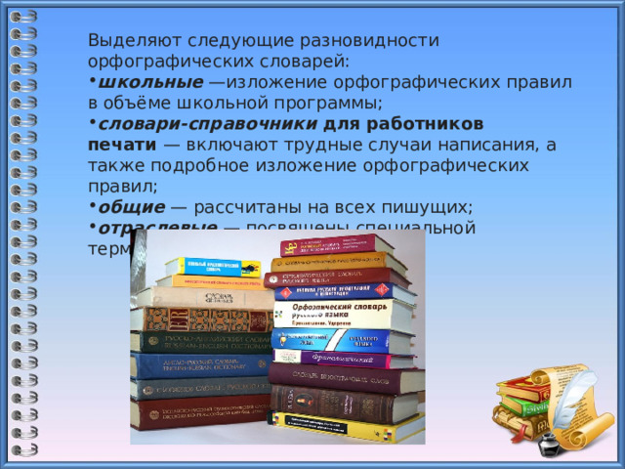
Выделяются следующие разновидности
орфографических словарей:
школьные – изложение орфографических правил
в объёме школьной программы:
словари-справочники для работников печати –
включают трудные случаи написания, подробное
изложение орфографических правил;
общие – рассчитаны на всех пишущих;
отраслевые – содержат специальную терминологию.

Slide 5
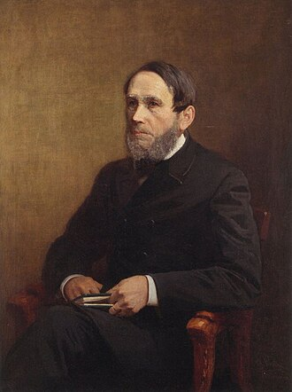
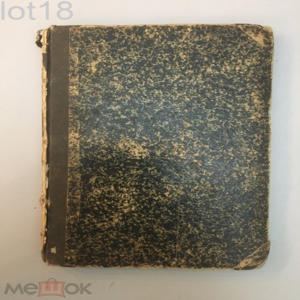
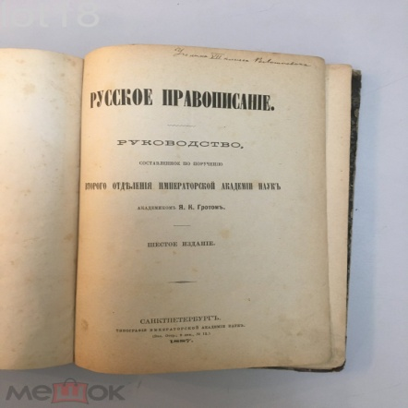
Первый орфографический словарь
Русского языка появился в 1885 году.
Его автором был русский филолог,
профессор Императорского
Александровского университета
Яков Карлович Грот. Назвал он свой
словарь «Русское правописание»
Яков Карлович Грот

Slide 6
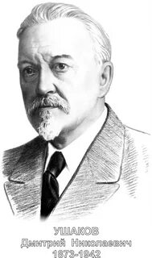

Дмитрий Николаевич Ушаков, русский
и советский лингвист, магистр словестности и член-
Корреспондент Академи Наук СССР составил свой
«Орфографический словарь русского
языка» в 1934 году. Содержит 85 289 слов
В 1947—1948 и 1994 годах вышли (повторные
без изменений) издания, в 2000-е годы словарь
неоднократно переиздавался. В 2000-е годы
неоднократно издавались сокращённые
переработанные однотомные словари на
основе словаря Д. Н. Ушакова.

Slide 7


Самым распространённым орфографическим
словарём для школьников является словарь
Д. Н. Ушакова и С. Е. Крючкова.
Это словарь-справочник по правильному
написанию слов русского языка. Он переиздаётся
с 1990 года. Словарь включает 15000 слов. Слова
в словаре расположены в алфавитном порядке,
имеют грамматические указания (даётся начальная
форма, стоит знак ударения, в некоторых случаях
указаны формы слов во мн. ч. или Родительном
падеже, указан род несклоняемых имён
существительных и существительных, оканчивающихся на –Ь)

Slide 8




В каждом учебнике русского языка
начальной школы имеются
орфографические словари. В них
находятся слова с непроверяемыми
орфограммами, написание которых
учащиеся каждого класса должны
запомнить. Мы подробно изучили
словарь 3 класса и сделали
следующие выводы.

Slide 9
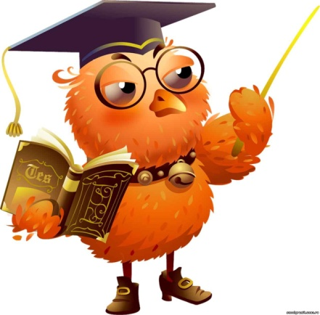
Все слова расположены в словаре
в алфавитном порядке.
2. В словаре нашей ступени встречаются слова
разных частей речи:
имена существительные: берёза, альбом, восток и др.
имена прилагательные: интересный, русскийй,
чёрный и др.
числительные: восемь, четыре
наречия: аккуратно, быстро, однажды и др
Имена собственные (названия праздников и
исторических мест: Красная площадь, Московский
Кремль, День Победы и др

Slide 10

3. В нашем словаре встречаются слова на
разные изучаемые орфограммы,
правописание которых следует запомнить,
так как проверить их невозможно
безударный гласный непроверяемый: ветер,
завод, капуста и др
удвоенные согласные: аккуратно, килограмм,
коллекция и др.
парный согласный: вдруг
непроизносимый согласный: здравствуй, лестница,
праздник и др.

Slide 11

имена собственные: Москва, Россия, Красная
площадь и др.
исконно-русские слова: воробей, деревня, солома и др.
слова с сочетаниями чн, чу, щу, ча, ща, жи, ши: ужин,
одуванчик, щавель и др.

Slide 12
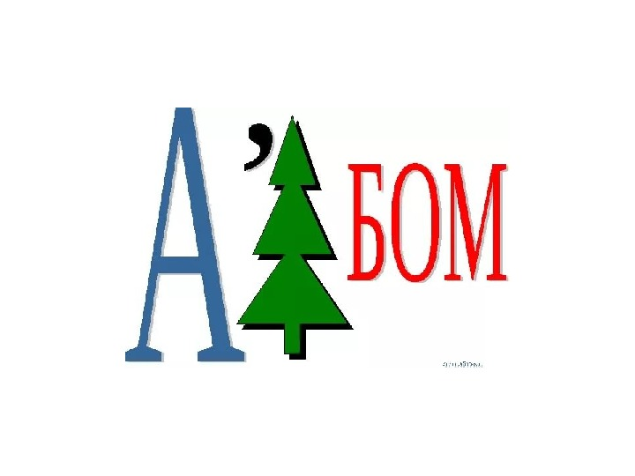

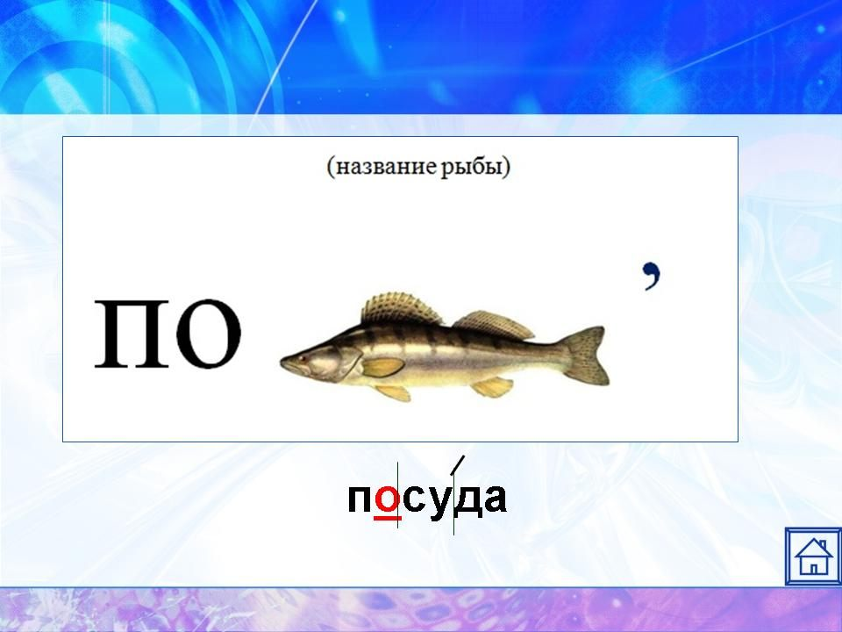
Для более быстрого и прочного запоминания слов
из словаря мы создаём или находим ребусы с такими
словами

Slide 13
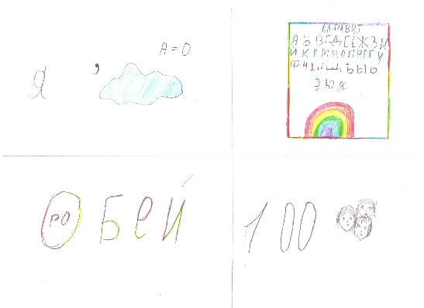
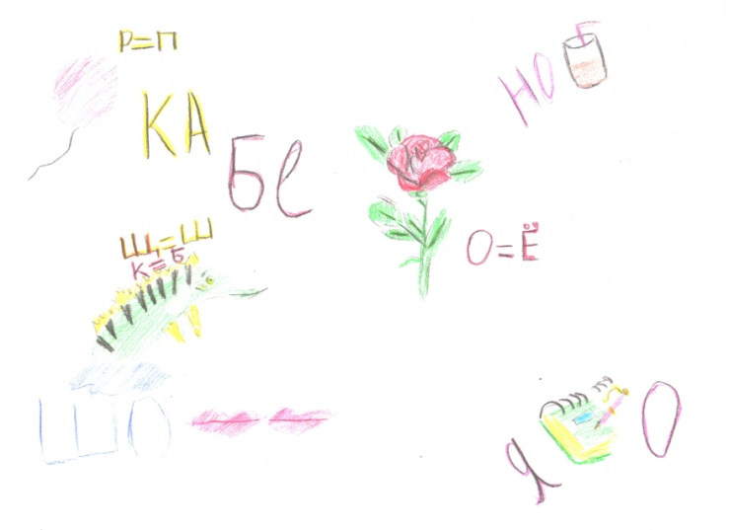
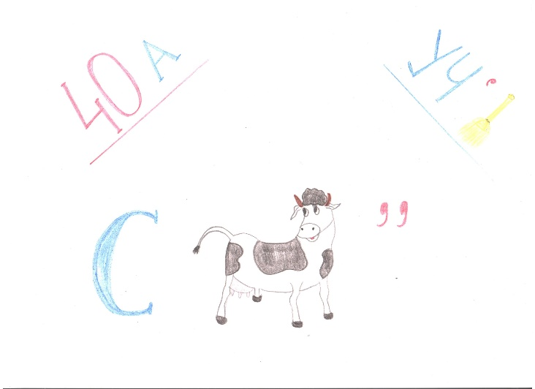
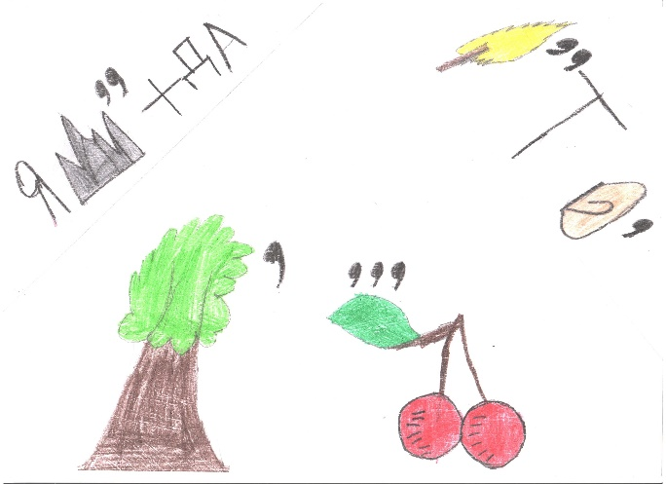
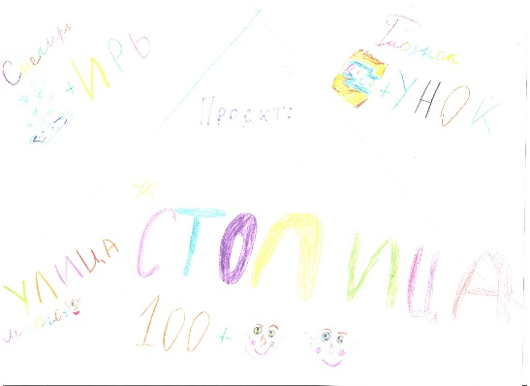

Slide 14
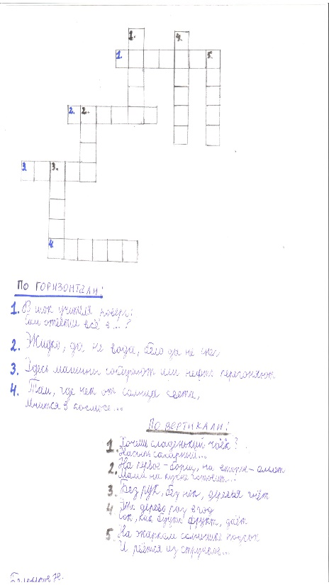
Создаем или находим кроссворды со словами из словаря
Плод в скорлупе
Дневной приём пищи
Инструмент , которым рубят
Водитель
Место, где растут овощи
Женский головной убор
Животное, которое спит в берлоге
Мелкая зимующая птичка
р е х
б е д
т п о р
ш ф ё р
г р о д
п л т о к
тт
ЖенскийЖЖенский Женский
м д в е д ь
в р б е й

Slide 15
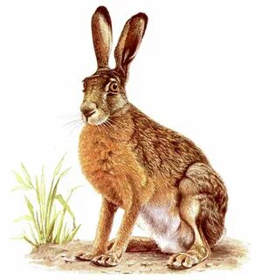
При знакомстве со словами из словаря для прочного запоминания пользуемся ассоциациями
Ассоциация - нахождение ярких ассоциаций
(картинки, фразы, сказки и др.),
которые соединяются с запоминаемой
информацией
“Заяц”. Жил на свете заяц. Был он очень хвастливым и часто повторял: “Я! Я! Я!” Но как только раздавался в лесу малейший шорох, то заяц начинал шептать: “Я… Я…” и прятался под куст. Найдите в слове “заяц” его хвастливое восклицание
заяц

Slide 16
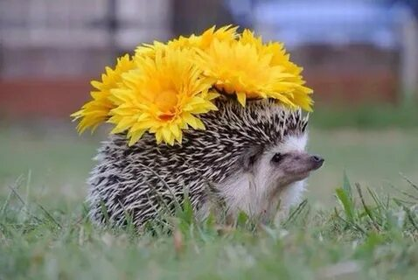
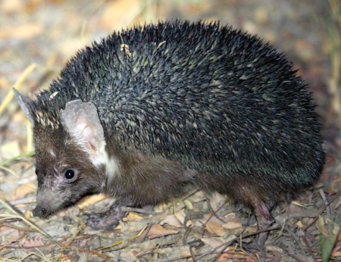
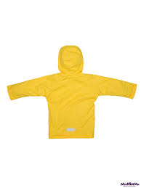
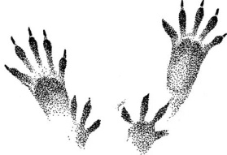
Ассоциативная
мнемодорожка
ёжик
ё
ё
ё
Шёл чёрный ёжик в жёлтом плаще.

Slide 17

В учебнике 3 класса для запоминания находятся 88 слов из предыдущих лет обучения, 64 слова и 6 названий праздников, с которыми мы знакомимся для запоминания в 3 классе.
Мы работаем в системе для запоминания слов из словаря. Каждый понедельник у нас проводится словарный диктант в количестве 15 слов. Мы к нему готовимся в выходные дни.

Slide 18
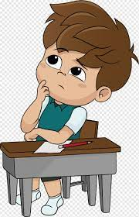
Оцениваются наши работы так: 0 шибок – 5,
1 ошибка – 4,
2 ошибки – 3,
3 и более ошибок - 2
В среднем наши показатели таковы: 10 – 14 человек пишут на 5, не менее 10 человек получают 4, 3 – 4 человека имеют 3, 1 - 2 человека не справляются
Те ребята, которые получают за словарный диктант
2 или 3, во вторник имеют право исправить свои ошибки

Slide 19

Вывод:
Орфографический словарь очень важен для соблюдения
правописания слов, из данного словаря можно узнать
правила произношения, так как здесь во всех словах
указано ударение. Орфографический словарь полезен
для любого человека, который хочет писать грамотно

Slide 20
МКОУ ««Лодейнопольская СОШ № 3 имени Героев Свири
3 – В класс 2024 – 2025 учебный год
Классный руководитель: Тимофеева Т. Н.

